Slide 1
第四章 状态反馈与状态观测器
经过前面的学习，我们已经牢固建立了状态空间的概念，我们已经掌握了利用状态方程这样的内部描述方法来描述被研究的系统，并且由此进一步衍生了系统可控、可观和李雅普诺夫稳定性的概念。

Slide 2
闭环系统性能与闭环极点位置密切相关。经典控制理论经常利用串联、并联校正装置及调整开环增益使系统具有希望的闭环极点位置；从今天开始，我们来学习利用现代控制理论进行控制系统设计的具体方法。
现代控制理论利用状态变量揭示系统内部特性以后，建立了利用状态反馈这一新方式来配置极点，显出更多的优越性。

Slide 3
既然已经获得了状态方程这样的内部描述，我们就可以完成比经典控制理论中的输入输出描述更灵活的控制方式。
最显而易见的方式就是将系统状态变量拿来作为反馈控制，这种设计方法直观、简便，我们称为状态反馈。状态反馈是现代控制理论应用的第一个问题。

Slide 4

利用状态变量进行反馈必须测量状态变量，但并不是所有状态变量在物理上都能测量的。
实际的导弹系统包含了位置、速度、姿态角、角速度等大量状态，然而受条件所限这些状态往往不能够全部获得；
导弹大迎角控制

Slide 5

航天器的运动方程更为复杂，往往附加有弹性振动、液体晃动及多体运动问题，这些状态更难测量。
于是进一步提出状态变量的获得问题。答案是可以利用状态观测器给出状态估值。

Slide 6
本章主要内容
§ 4.1 状态反馈与极点配置
§ 4.2 输出反馈与极点配置
§ 4.3 全维状态观测器

Slide 7
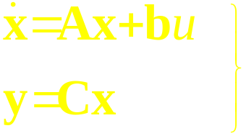

§4.1 状态反馈与极点配置
一、状态反馈系统的动态方程
以单输入-多输出受控对象动态方程为例：
我们对其控制u开始进行设计。当系统状态变量假设为已知时，很自然的方法是令u为状态变量的函数：

Slide 8

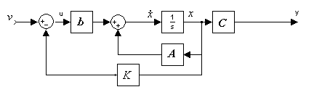

函数当然以线性函数关系最为简单，于是我们设计一个1×n维的矩阵K来实现这种关系：
上图中考虑了闭环系统的外界输入并将其记为v，否则这样的控制系统将是没有实际意义的。

Slide 9
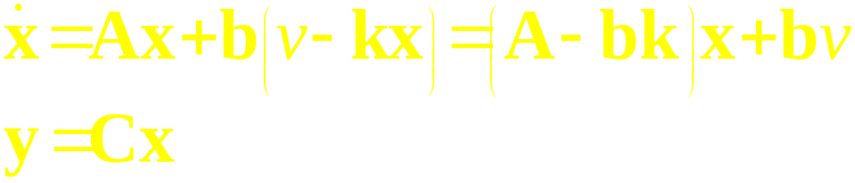












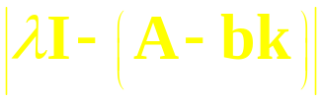
状态反馈系统动态方程为：
式中v为纯量， 为 维向量， 为 维矩阵， 为 维向量， 为 维行矩阵，为 维向量，
为 维矩阵。 为闭环状态阵， 为闭环特征多项式。

Slide 10
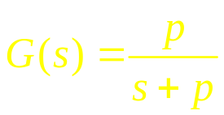


二、 极点配置方法
1. 研究极点配置的原因
原因之一：极点位置直接决定了闭环系统的性能。
以一阶系统 为例，其零输入时域解为
，其极点直接决定了系统的时间常数；
同样的，对于二阶系统，如果其极点为一对复数
则其实部a决定了系统的收敛速度，其虚部b决定了其振荡性能。在经典控制理论的分析中还可以得到极点位置同性能指标的定量关系。

Slide 11
原因之二：对极点是否可以配置的研究解决了控制是否有解的问题。
经典控制理论的研究方法基于系统的输入输出描述，这种描述方法过于粗糙。
其设计方法有频域法和根轨迹法。
这些控制设计的方法都是试凑的方法，根本无法事先给出控制是否存在的结论。

Slide 12
现代控制理论的极点配置方法从理论上给出了控制是否有解的充分必要条件，直接以解析的方法设计反馈增益矩阵，完全以综合的方法取代试凑方法，具有划时代的意义。

Slide 13

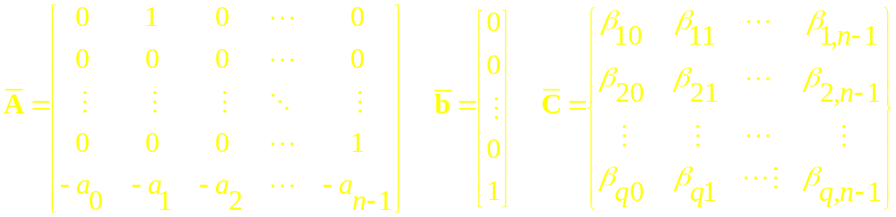
2、 状态反馈进行极点配置的条件
定理：用状态反馈使闭环极点配置在任意位置上的
充要条件是：受控对象能控 。
证明：先证充分性。
若对象可控，一定可通过变换 化为能控标准形，有

Slide 14

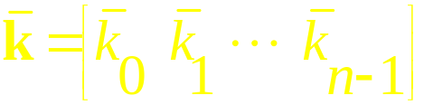
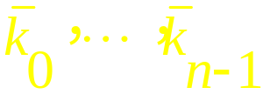

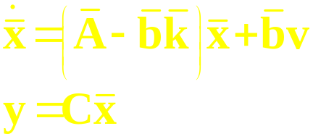
若在变换后的状态空间内引 维状态反馈矩阵 ：
其中 分别为由状态变量 引出的反馈系数，则变换后的状态反馈系统动态方程为：

Slide 15
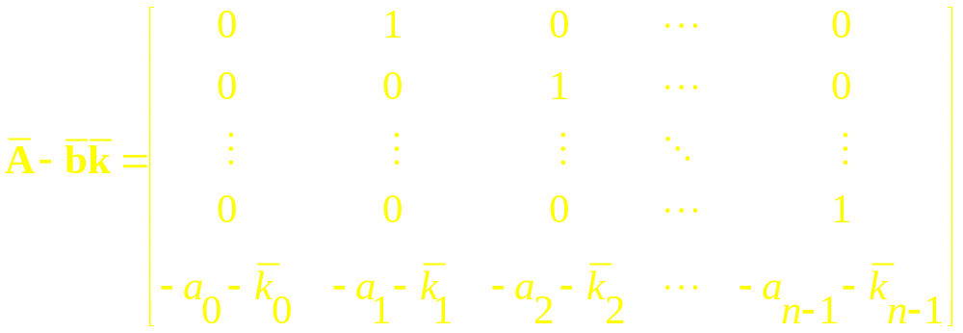
式中：
该式与仍为能控标准形，故引入状态反馈后，系统
能控性不变。

Slide 16
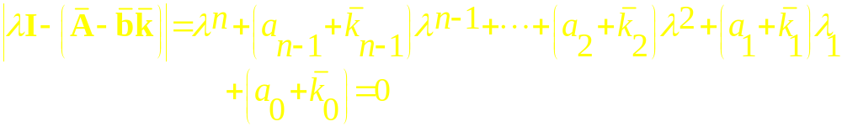

特征方程为：
显见，任意选择 阵的 个元素 ，可使特征方程的个系数满足规定要求，能保证特征值（即闭环极点）任意配置。

Slide 17

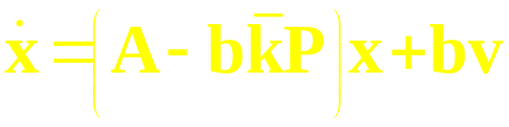


将逆变换 代入状态方程，可求出原状态空间内的状态反馈系统状态方程：
研究对象应引入状态反馈阵 为：
充分性得证。

Slide 18
再证必要性：
若系统不完全可控，则不能控部分的状态变量将不受输入的控制，其对应的极点将是不可能配置的。

Slide 19



极点配置的方法
需指出的是，刚才的证明为构造性证明，由此可以总结出极点配置的方法步骤：
（1）判断被控系统的能控性；
（2）计算期望极点决定的期望特征多项式；
（3）计算原系统特征多项式；
（4）计算

Slide 20
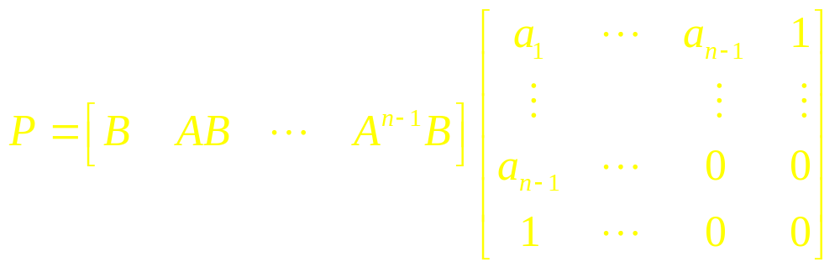

（5）计算状态变换阵
（6）增益阵

Slide 21


需指出，当受控对象可控时，若不具有能控标准形形式，并不必象如上证明那样去化为能控标准形，只要直接计算状态反馈系统闭环特征多项式 ，这时，其系数为
的函数，与给定极点的特征多项式系数相比较，便可确定 。

Slide 22


状态反馈进行极点配置的方法：
当受控对象可控时，若具有能控标准形的形式，可按该定理的方法确定出状态反馈阵 。
当受控对象可控时，不具有能控标准形的形式，则
1 计算状态反馈系统闭环特征多项式
其中 为 的函数。

Slide 23
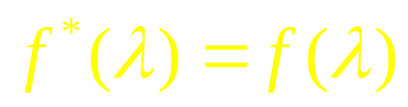
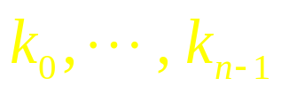
计算给定极点的特征多项式
由 ，求
选择状态反馈阵元素时，要防止数值过大，以免对动态性能产生不良影响及物理实现不易。配置极点时也并非离虚轴愈远愈好，以免造成频带过宽使抗干扰性降低。

Slide 24
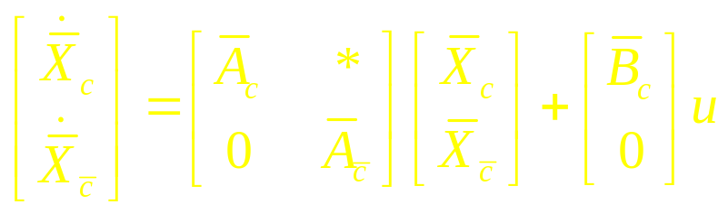
3、 极点配置对闭环系统特性的影响
1. 稳定性
由于不完全能控系统的存在，所以极点配置后的闭环系统稳定性还取决于系统本身特性。
若系统不完全能控，则可以通过结构分解，将系统变为

Slide 25
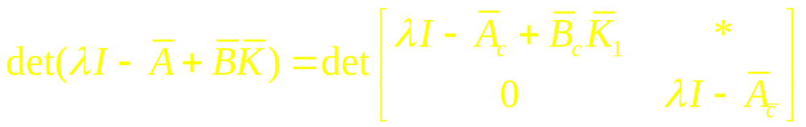
引入状态反馈以后，闭环系统特征多项式为：
可见，能控部分极点可以任意配置，但不能控部分极点不受反馈影响。因而闭环系统稳定的充要条件是这些不可控部分都具有负实部。

Slide 26

受控对象的极点配置是否与闭环系统稳定性等价?

Slide 27
状态反馈可镇定性：
定义：若受控对象存在状态反馈使闭环系统稳定，
则称该受控系统是状态反馈可镇定的。
线性定常系统状态反馈可镇定的充要条件是：受控对象不可控子系统是稳定的。
注：可控系统是一定可镇定的；可镇定系统不一定是可控的。

Slide 28
若受控对象不稳定，只要有能控性，完全可由状态反馈配置极点使系统稳定。
状态变量受控情况下，引入状态反馈表示增加一条反馈通路，它能改变反馈所包围环节的传递特性，即通过改变局部回路的极点来改变闭环极点配置。
不能控状态变量与控制量无关，即使引入状态反馈，对闭环极点位置也不会产生任何影响，这是因为传递函数只与系统能控、能观测部分有关的缘故。若不能控状态变量是稳定的状态变量，那么系统还是能稳定的，否则，系统不稳定。

Slide 29
经典控制理论中用调节开环增益或串、并联校正装置配置极点时，其可调参数有限，而状态反馈的待选参数多了，能使系统性能改善得更好，不过实现状态反馈也是相当复杂的，尤其在系统阶次较高时，测量全部状态变量是需要克服的障碍。

Slide 30
2. 可控性
请同学们课后自行证明：状态反馈的引入，不会改变系统的可控性。
3. 可观性
关于状态反馈对系统可观性的影响，我们可以通过对零极点的影响得出结论。
若状态反馈不改变系统零点，由于极点可以任意配置，若故意配置可能使之同零点相对消，而系统可控性又不变，只有系统可观性改变。

Slide 31

单输入-多输出或单输出系统：
引入状态反馈后，系统闭环零点没有改变，但该性质不适用于多输入-多输出系统。系统经 变换后传递矩阵为：

Slide 32
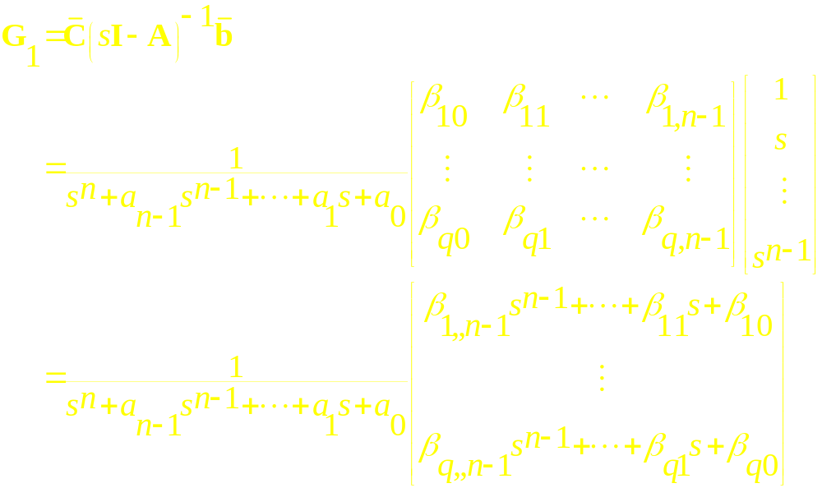

Slide 33


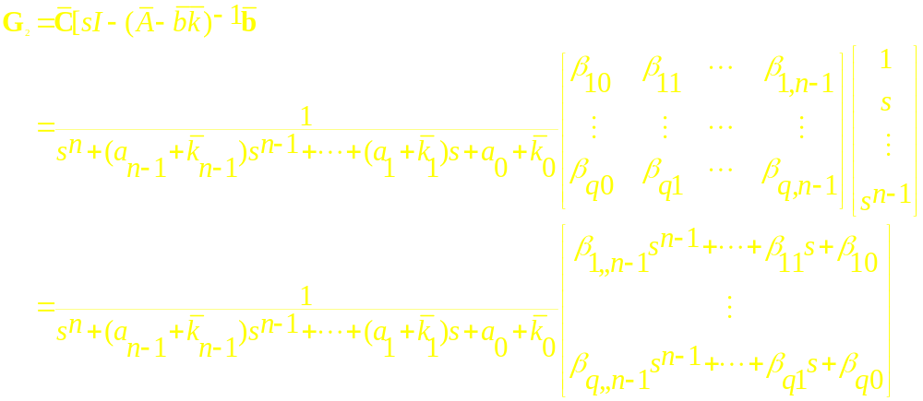
而引入状态反馈阵 后的传递函数阵 为：

Slide 34
显见两式的分子部分相同，故状态反馈不改变系统零点。因此状态反馈的引入，可能改变系统的可观性。
要注意到，闭环零点对系统动态性能影响很大，在规定待配置的极点时，必须充分考虑零点的影响。
不难想象，当任意配置极点导致零、极点相消时，可将原有的能观测性变为不能观测的；也有能能使原有的不能观测性变为能观测的。若受控对象不含零点，状态反馈自然能保持原有能观测性。

Slide 35
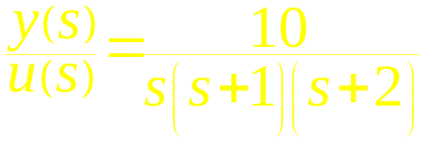

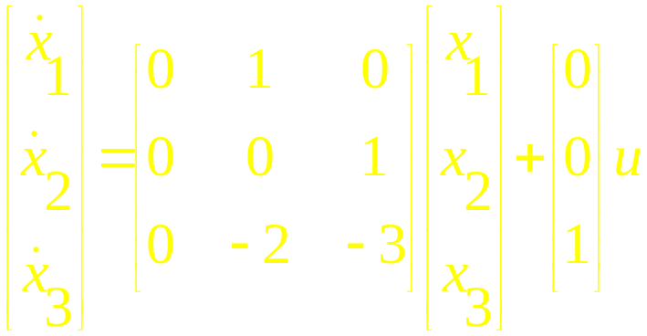

例4-1设受控对象传递函数为：
试用状态反馈使闭环极点配置在 。
解：传递函数无零、极点对消，故可控。写出能控标准形实现：

Slide 36
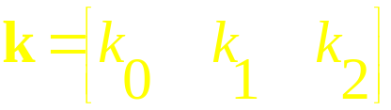



状态反馈阵
状态反馈系统特征方程：
根据两特征方程同次项系数相等的条件，可求出由 引出的反馈系数为：
故

Slide 37
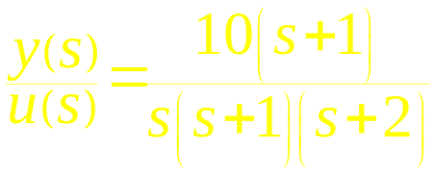
例4-2试研究下列受控对象
采用状态反馈使闭环极点位于 的可能性。
解： 传递函数存在零、极点对消，若通过选状态变量使系统能控（但不能观测），可以配置极点，计算方法同例4-1（略）。若使系统不可控（但可观测），则不能采用状态反馈配置极点，验证如下。将受控对象写成不可控但可观测的实现。

Slide 38
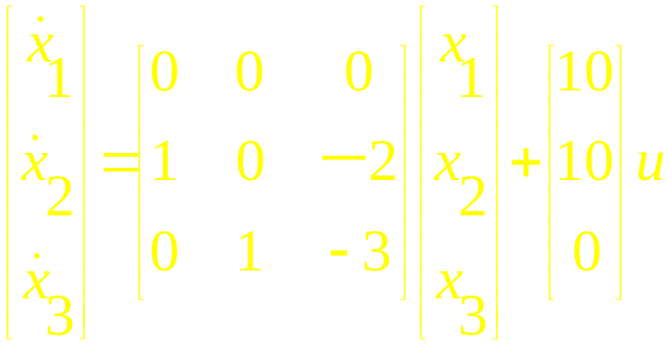
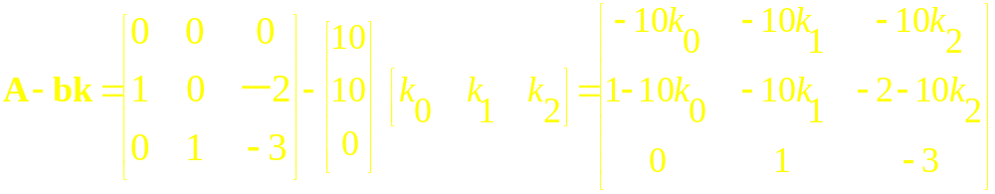
状态反馈系统闭环状态阵：

Slide 39
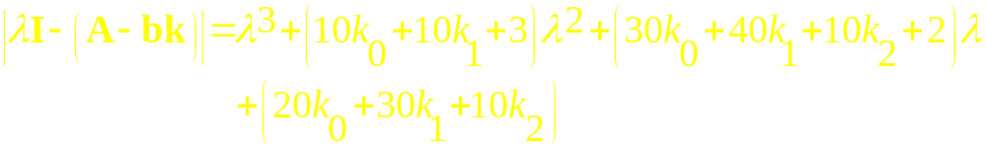

闭环特征多项式为：
给定闭环极点的闭环特征多项式为：

Slide 40
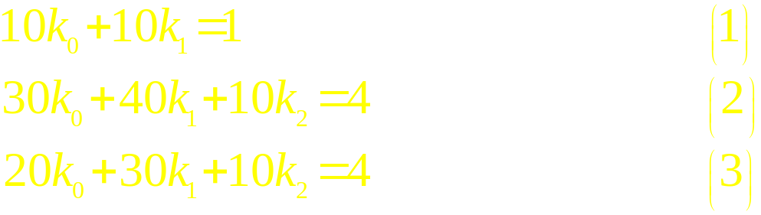

经比较同次项系数给出：
⑵－⑶：
与⑴矛盾，故无解，表示不可控系统不能采用状态反馈实现极点配置。

Slide 41
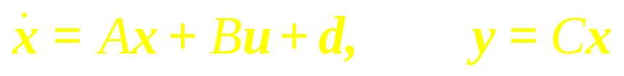




状态反馈系统的稳态特性：
稳态特性数控制系统的重要性能，总希望在参考输入及扰动的作用下，系统具有较高的稳态精度。
我们这里只研究外部输入为阶跃函数的情况。经典控制理论中用偏差的积分来消除稳态误差，在此将其推广到多输入多输出系统中。
设受控对象动态方程为：
其中 为 维扰动向量，要求 理想地跟踪参考
输入 。

Slide 42

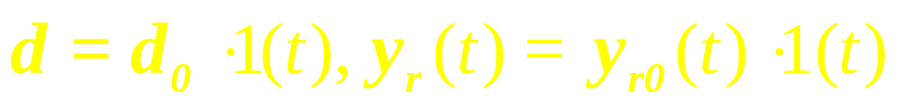
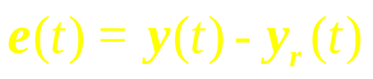
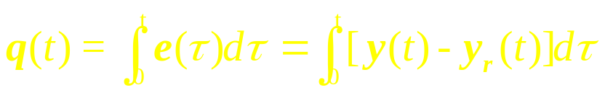

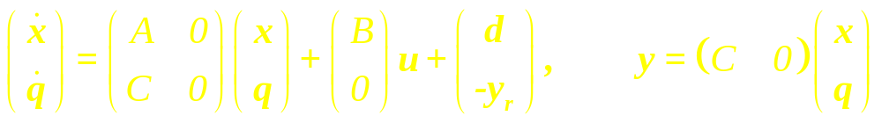
假定
定义偏差向量
引入偏差向量的积分，记为
由于引入积分器使受控系统升阶，故将积分器的输出选为附加的状态变量，构成增广受控系统的动态方程为：

Slide 43

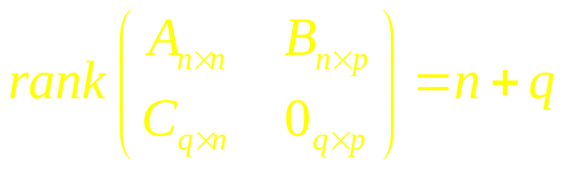


要求增广受控对象可控，以便能用状态反馈任意配置极点，获得稳定的、动态性能满意的、稳态误差为零的系统。
下面得到增广受控对象可控的充要条件：
定理：增广系统可控的充要条件是：
1 受控对象可控， 可控。
2 其中

Slide 44
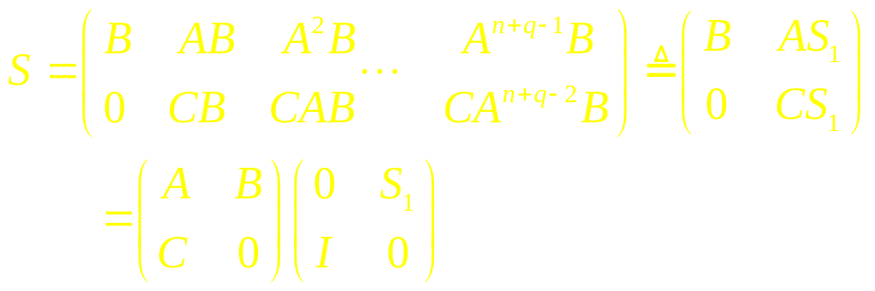
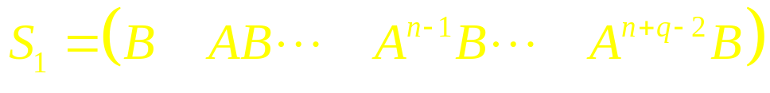




证明：增广系统可控性矩阵S为：
其中
为 矩阵， 为 矩阵。

Slide 45
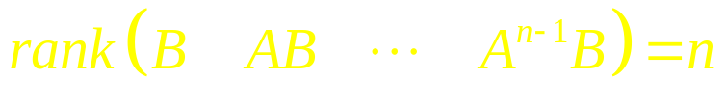
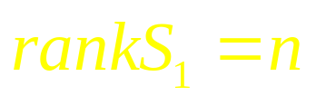
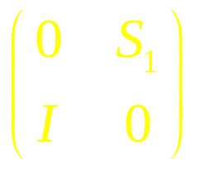
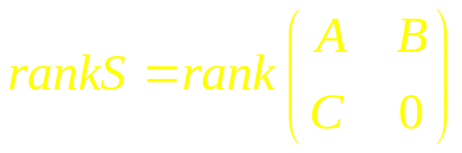
若原受控对象可控，则其可控性矩阵满足
在可控性矩阵中增加一些常数列向量，并不改变秩条件，故
及 是满秩阵，于是有
假定 ， 则
定理得证。

Slide 46
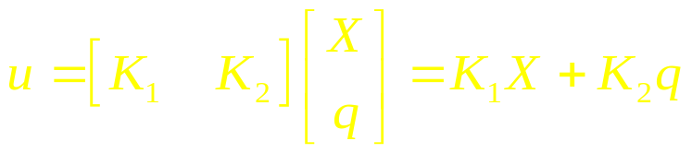
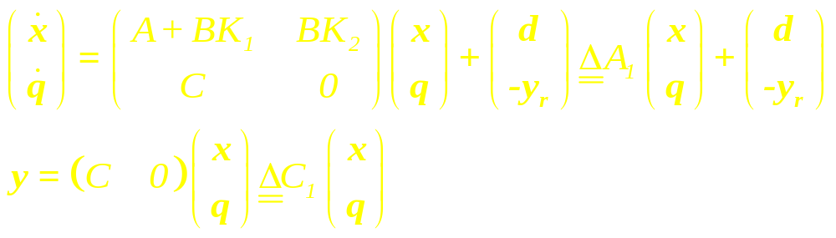
为任意配置极点，其状态反馈规律一般形式为
闭环系统状态方程为

Slide 47



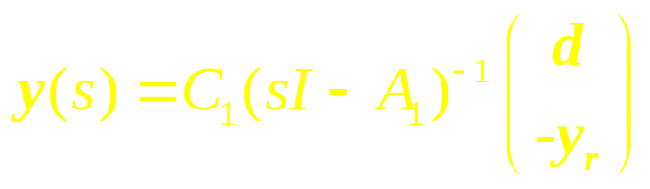


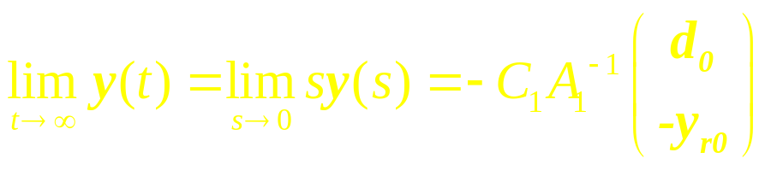
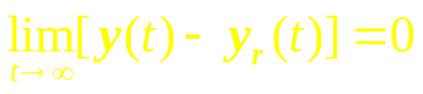
则闭环特征多项式为
期望极点由 、 确定。系统输出拉氏变换为
对于 ， 稳态时，有
且存在
注：当扰动或及参考输入为的幂函数时，需要引入多重积分器。

Slide 48
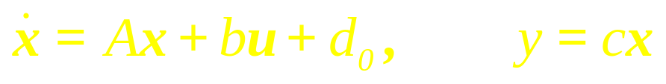



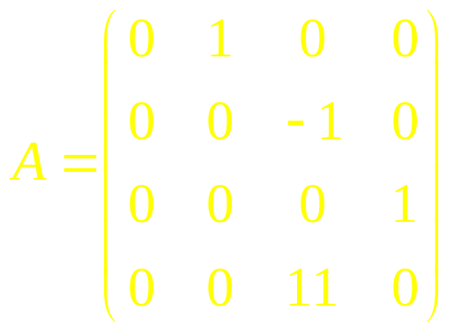
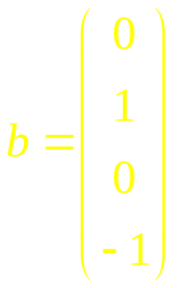
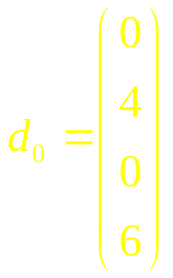
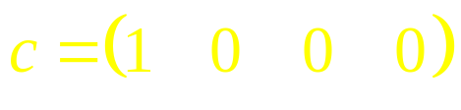
例4-3 已知单输入单输出受控对象动态方程为：
试设计状态反馈使输出 在稳态时理想地跟踪常值输入 ，且使闭环极点配置在 。

Slide 49
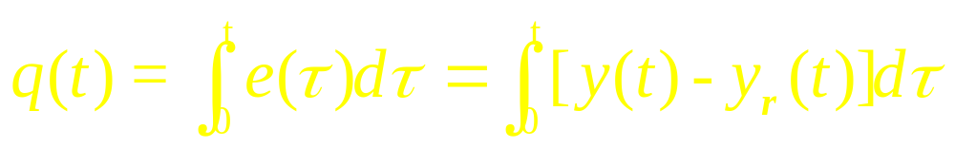

解 由于输出量y的维数是1，故引入1个积分器和偏差的积分：

Slide 50

增广系统为：

Slide 51

校验增广系统的可控性：

Slide 52


故增广系统是可控的，可用状态反馈配置极点。状态反馈设计为：
代入系统动态方程，得到特征多项式为：
期望特征多项式为：

Slide 53



令
解得：
故稳态误差：

Slide 54
状态反馈方法同经典控制理论方法的比较
（1）如本节课刚开始所述，经典控制理论采用试凑的方法，无法给出控制是否有解的解答；而状态反馈方法采用综合的方法，给出了控制是否有解的完美解答。
（2）经典控制理论中用面对的是输入输出模型，仅仅依靠调节开环增益或串、并联校正装置调节闭环系统性能，其可调参数有限；而状态反馈的待选参数多了，能使系统性能改善得更好。

Slide 55
（3）实现状态反馈也是相当复杂的，尤其在系统阶次较高时，测量全部状态变量是需要克服的障碍。正是由于此原因才提出了本节后面继续研究的输出反馈和状态观测器设计。
（4）配置极点时也并非离虚轴愈远愈好。因为这样不但造成频带过宽使抗干扰性降低，还会使反馈系数过大，而实际的控制能力往往都是受限制的，造成无法实现的控制，反而对系统特性产生负面影响。

Slide 56
本节小结：
状态反馈作为一种综合的的方法，完美解答了控制是否有解的问题；
利用状态反馈实现极点任意配置的充要条件是系统可控；
线性定常系统是状态可镇定的充分必要条件是不可控部分是渐近稳定的；
状态反馈不改变原系统可控性，但可能改变其可观性；
利用偏差的积分来消除稳态误差；
状态反馈实际应用要受到物理实现的限制。

Slide 57

§4.2 输出反馈与极点配置
经典的自动控制理论采用输出反馈来设计反馈回路：

Slide 58


现代控制理论中的输出反馈分两种情况：
输出至状态微分的反馈
输出至输入的反馈

Slide 59



一、输出至状态微分的反馈
以多输入-单输出受控对象为例，结构图见下图。
反馈系统动态方程为：
输出反馈h 阵任意为 维列矩阵。有：

Slide 60



定理：用输出至状态微分的反馈阵h 任意配置极点的充要条件是：受控对象 ， 能观测。
证明： 当受控对象能观测时，定可通过变换化为能观测标准形，有：
若在变换后的状态空间内引入输出反馈阵 ：

Slide 61



则反馈系统状态方程为：
式中

Slide 62

该式与 仍为能观测标准形，故引入输出至状态微分的反馈后，系统能观测性不变。特征方程为 ：
由于的元素可任意选择，故特征值可任意配置。
注：
当系统中存在不能观测状态变量时，对这些变量不能用输出反馈改变其极点位置，但只要这些变量是稳定的，系统是能稳定的。
用输出反馈进行极点配置的方法还可采用同状态反馈配置极点的方法（利用对偶原理）。

Slide 63



二、输出至输入的反馈
以多输入-单输出受控对象为例，结构图见下图。
反馈系统动态方程为：
输出反馈h 阵任意为 维列矩阵。有：

Slide 64
若把hc年看作某特殊的状态反馈阵K，便可按状态反馈情况一样处理；但h阵是常数矩阵时，便不能任意配置极点，且因此使其应用受到限制。
输出至输入的反馈不会改变受对象的能控性和能观测性。

Slide 65
本节小结：
输出至状态微分的输出反馈；
输出至输入的输出反馈。

Slide 66

§4.3 状态观测器
当确定受控对象是可控的，利用状态反馈配置极点时，需用传感器测量出状态变量以便形成反馈，但传感器通常用来测量输出，许多中间状态变量不易测得，于是提出利用输出量和输入量通过状态观测器（又称状态估计器、重构器）来重构状态的问题。
一、状态观测器构成方案
设受控对象动态方程为 ：

Slide 67





可建造一个与受控对象动态方程相同的模拟系统：
只要模拟系统与受控对象的初始状态向量相同，在同一输入量u 作用下，便有 ，可用 作为状态反馈需用的状态信息。但是，受控对象的初始状态可能不相同，模拟系统中积分器初始条件的设置只能预估，因而两个系统的初始状态总有差异，即使两个的 阵完全一样，也必存在估计状态与受控对象实际状态的误差 ，难以实现所需的状态反馈。

Slide 68




但是 的存在必导致 负反馈给状态微分处，使 负反馈给微分处，使 尽快逼近于零 ，从而使 尽快逼近于零，便可利用 来形成状态反馈了。按以上原理，构成的状态观测器要提高其动态性能即尽快使 逼近于零 。

Slide 69





二、状态观测器分析设计
可设观测器动态方程：
要满足
令
为稳定阵

Slide 70




由上节内容知，输出反馈可任意配置极点的条件：
系统可观测, 则
观测器动态方程：

Slide 71




所以在任何初始条件下，其 尽管不同，但总能满足
其解为：

Slide 72







显见，当 时，自然满足 ，所引入的反馈并不起作用；当 时，于是 ，输出反馈起作用了，这时只要的特征值具有负实部，不论初始状态向量误差如何，衰减速度取决于 的特征值配置。
由上一节关于输出至状态微分的反馈原理已经证明，若受控对象能观测，则输出反馈系统的极点可任意配置，因此，观测器存在条件及适当的 逼近 的速度，均归结为受控对象应具有能观测性，故观测器能估计状态的充要条件是受控对象能观测。

Slide 73



关于 阵的选取可用上一节极点配置法进行，应注意的是，只可能使 逼近 的速度尽可能快些，要防止系数选取过大带来的实现困难、饱和效应、噪声加剧等不良影响，通常希望观测器响应速度比状态反馈系统响应速度要快一些。
以上分析可见，观测器与受控对象具有相同维数，在复杂程度上相当。观测器由计算机来实现。

Slide 74


例4-4 已知受控对象传递函数
试设计状态观测器，将极点配置在-10、-10。
解：传递函数无零、极点对消，故能观测。若写出能控形实现，则有

Slide 75






观测器系统矩阵：
观测器特征方程：
给定极点对应特征方程：
令两特征方程同次项系数相等得：
分别为由 引至 的反馈系数。

Slide 76


三、 分 离 定 理
用观测器提供状态信息的反馈系统包括观测、状态反馈系统两个子系统，各为n维，是2n 维复合系统。当利用估计状态 代替真实状态 设计状态反馈阵时，是否会改变原状态反馈系统的极点配置？状态反馈部分是否会改变观测器的极点配置，从而影响观测器输出误差 也即 的衰减性能？对此需进行分析。
整个系统结构图见下图。

Slide 77

状态观测器及其实现状态反馈的结构图

Slide 78



状态反馈部分动态方程：
观测器部分动态方程：

Slide 79



写成增广系统形式：
为便于分析，得：

Slide 80






该式与 无关，看出 是不可控的。
整理为：
写成分块矩阵形式：
显见由状态变量 变换为 ，是进行了如下变换：

Slide 81




推导复合系统传递矩阵 ：
我们已知线性变换是不会改变系统传递特性的，于是有：
利用分块矩阵求逆公式

Slide 82


故：
该式表示出复合系统传递矩阵与状态反馈部分传递矩阵完全相同，与观测器部分无关，用观测器给出的估计状态 作为状态反馈，没有影响状态反馈部分的输入-输出特性，观测器极点在复合系统传递矩阵中没有反映。

Slide 83


2n维系统导出n维系统传递矩阵，该事实说明这是由于观测器中( )的不可控造成的，该误差不受控制，总要衰减至零。
再来分析复合系统的特征值。已知线性变换并不会改变系统特征值。可得特征方程：

Slide 84




该式表明复合系统特征值由状态反馈部分和观测器部分特征值组合而成，且两部分特征值相互独立，彼此并未受到影响。对状态反馈来说，采用
或 作状态反馈是一样的。
于是，状态反馈矩阵 和输出反馈矩阵 ，可根据各自的要求来独立地进行设计，通常称该性质为分离特性。

Slide 85

分离定理：若受控对象可控可观测，用状态估值形成状态反馈时，其系统极点配置及状态观测器设计可分开独立进行，即 和 的设计可分开独立进行。
因此，只要对象 能控能观测，其极点配置和观测器设计可分别独立进行。有时把状态反馈阵及观测器统称为控制器。

Slide 86
本节小结：
状态观测器；
分离定理。

